Slide 1
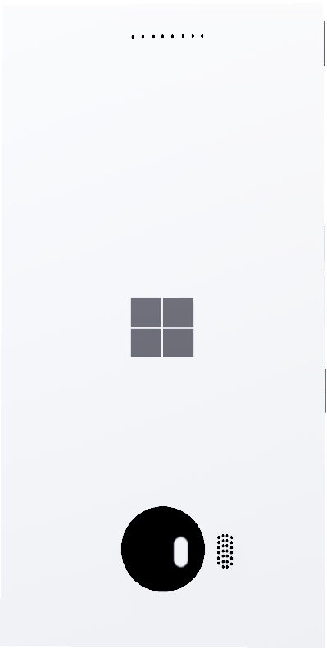
MÔ TẢ SƠ LƯỢC ỨNG DỤNG BETEZ DIARY
Nhóm BETEZ Minus
_We make things easier

Slide 2
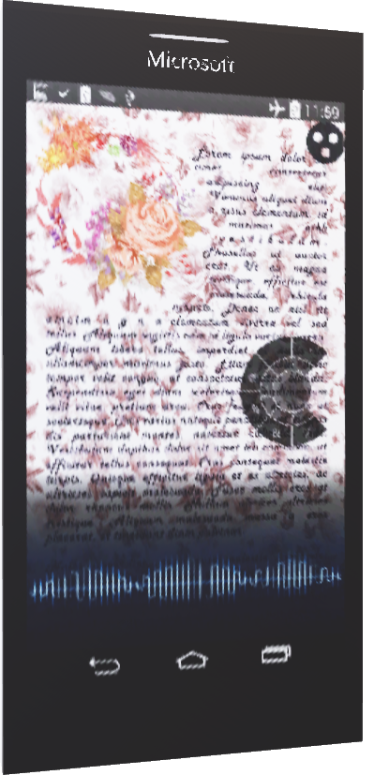
Ý tưởng ứng dụng
Ứng dụng Betez Diary là ứng dụng giúp ghi lại nhật ký nhanh dựa trên tính năng nhận diện giọng nói

Slide 3

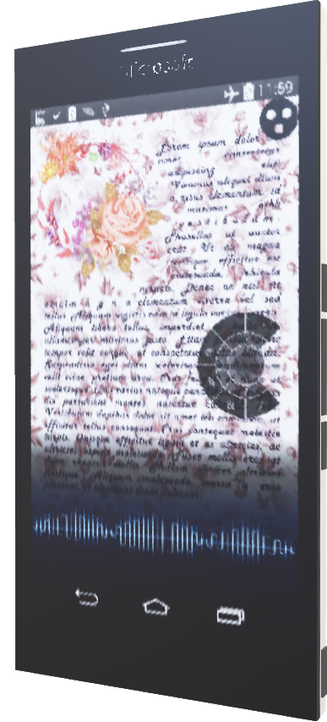
Đối tượng sử dụng

Slide 4
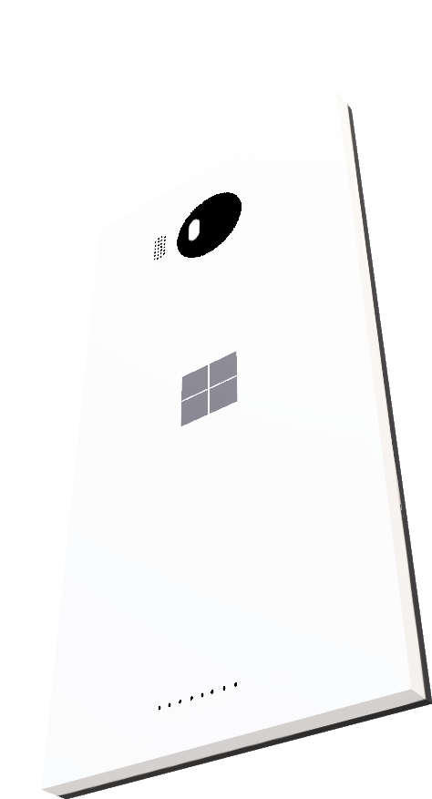
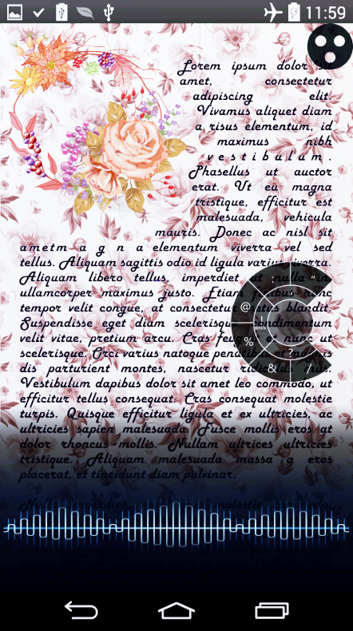
Tính năng chính
Sử dụng giọng nói để ghi lại nhật ký
Ghi lại nhật ký bằng bàn phím thông thường
Duyệt nhật ký
Khóa nhật ký (mật khẩu)

Slide 5
Các tính năng khác
Điều khiển ứng dụng bằng giọng nói
Chèn hình ảnh, âm thanh, video lên trang nhật ký
Khóa nhật ký nâng cao (hình mẫu, vân tay, …)
Chia sẻ lên mạng xã hội
Lưu trữ trên mây và đồng bộ
Export file văn bản (PDF)
Thay đổi giao diện ứng dụng

Slide 6
Ưu điểm được kỳ vọng
Giao diện đẹp
Dễ sử dụng, tiện lợi
Bảo mật
Nhiều tính năng độc đáo

Slide 7
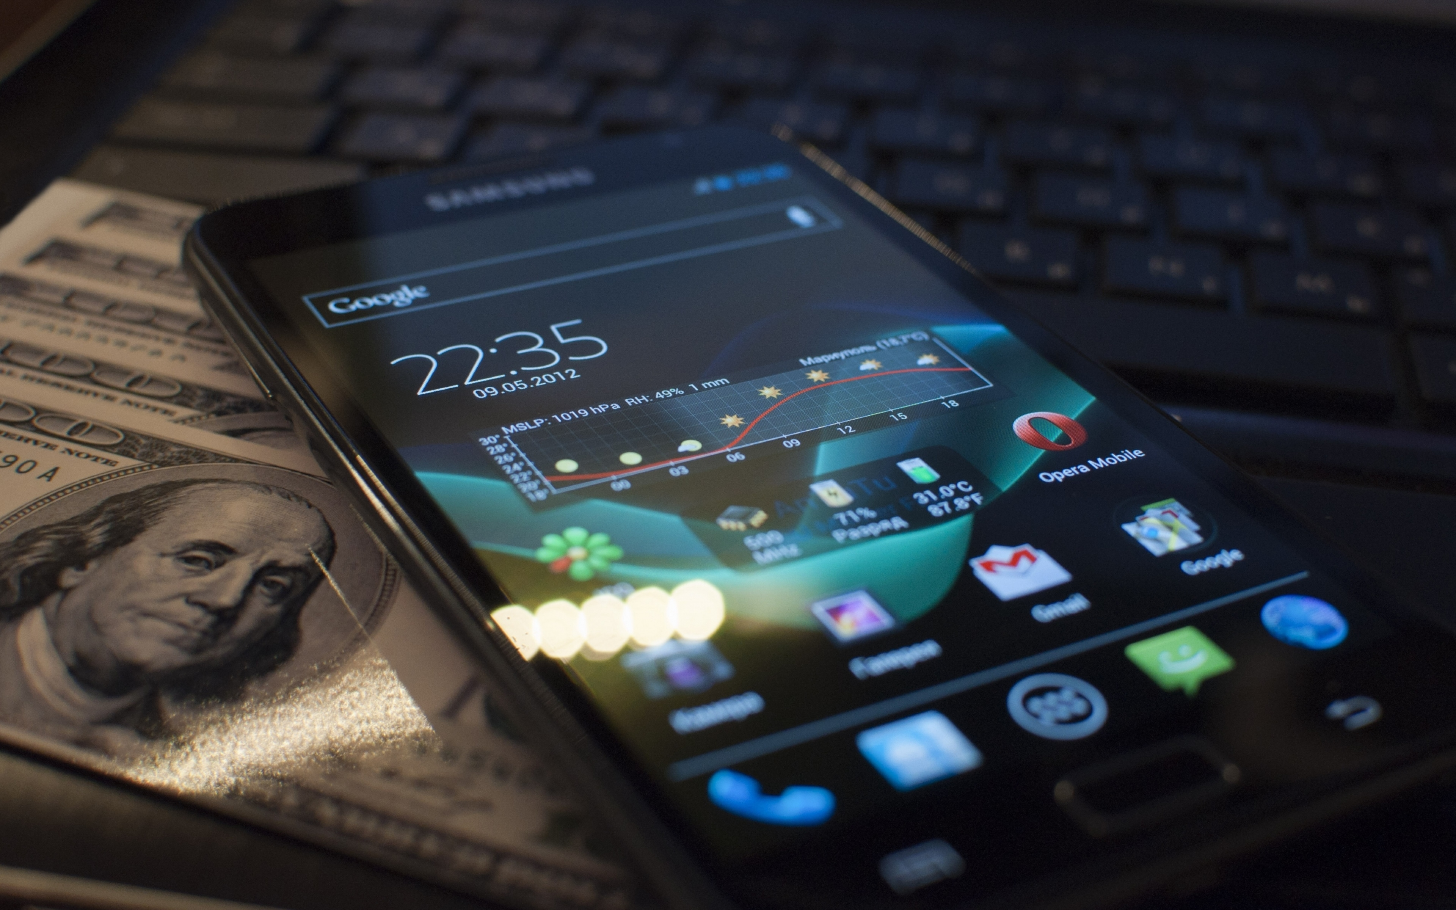
Fin

